Slide 1
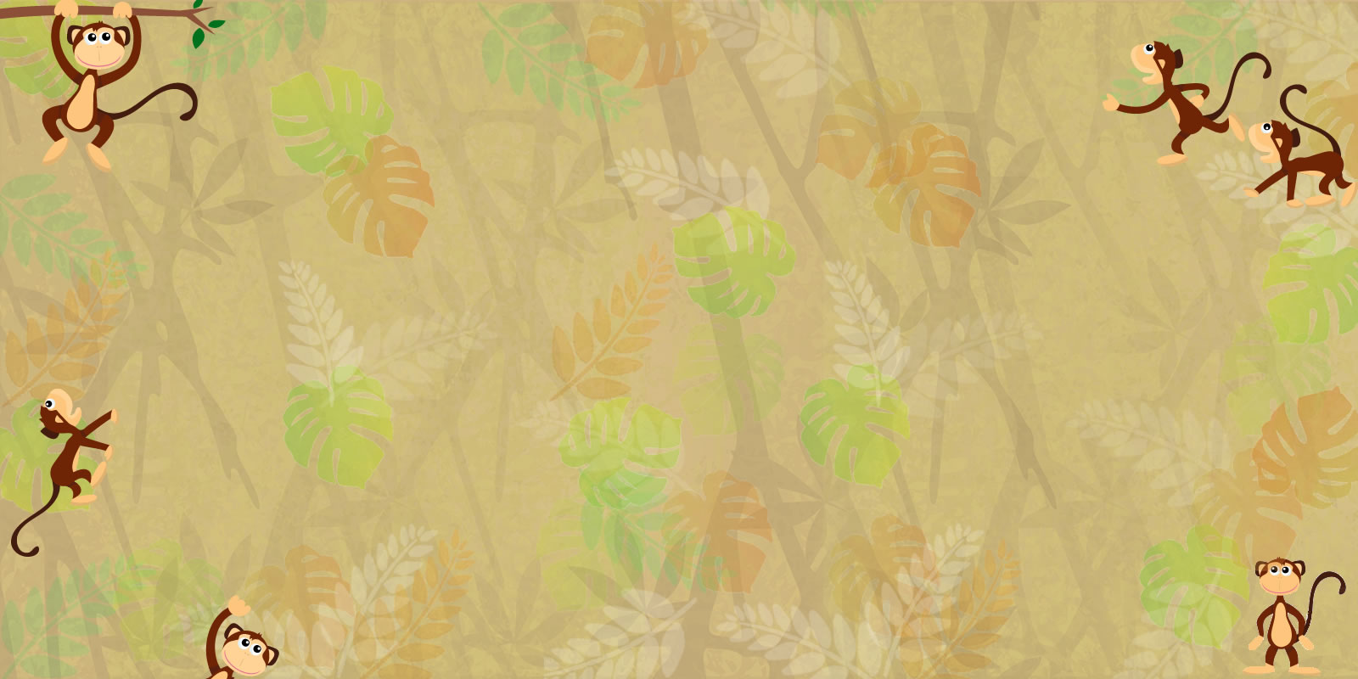
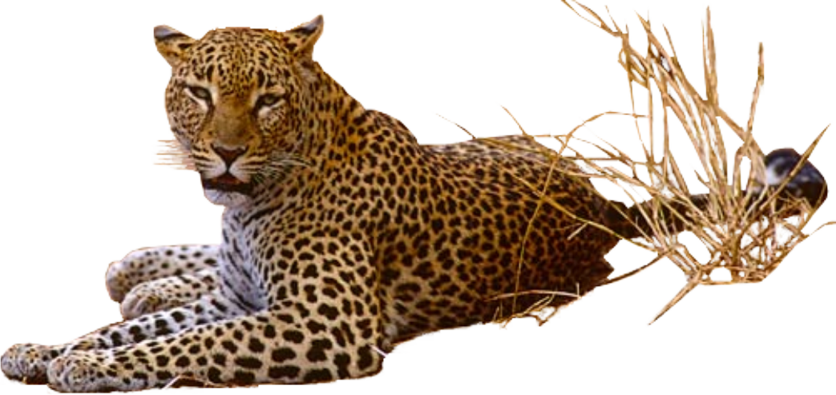
Сказочные Джунгли
Киплинга

Slide 2
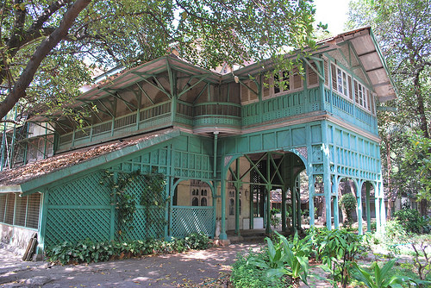
Редьярд Киплинг родился 30 декабря 1865 года в индийском городе Бомбей в семье профессора местной школы искусств Джона Локвуда Киплинга и Алисы (Макдональд) Киплинг. Отец, крупный специалист по истории индийского искусства был директором музея, мать происходила из известной лондонской семьи.
Имя Редьярд он получил в честь английского озера Редьярд, где познакомились родители.

Slide 3
Когда Редьярду исполнилось 6 лет, его отправили из любимой солнечной Индии в его родной туманный край, где в течении 6 лет он жил в частном пансионе.
«Домом отчаяния» называл
Киплинг свою первую английскую школу…

Slide 4
В 12 лет родители устраивают его в частное Девонское училище, чтобы Редьярд смог поступить в престижную военную академию. Директором училища был друг отца. Именно он стал поощрять любовь мальчика к литературе.
Закончив колледж, Редьярд стал работать в газете.

Slide 5
Редьярд Киплинг стал всемирно известным писателем.
Сказки, переведенные К.И. Чуковским занимают достойное место в русской литературе для детей

Slide 6
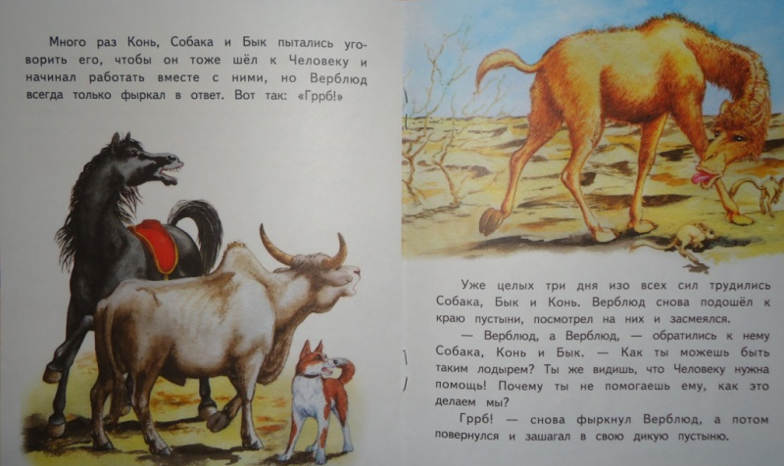
«Отчего у верблюда горб»
Главным героем является верблюд, который был ужасным лентяем, в то время как другие животные работали верблюд отдыхал. Это не на шутку разозлило других животных (собаку, лошадь и быка) и они пожаловались джинну. Джинн наказал верблюда, добавил ему горб, сказал, что еды в горбе хватит ему надолго.

Slide 7
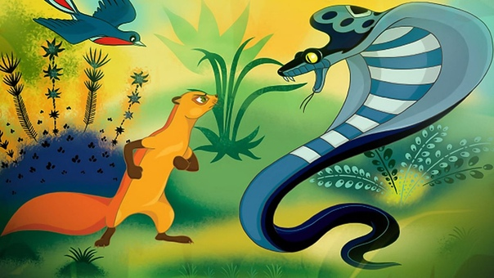
«Рикки – Тикки – Тави»
«Рикки-Тикки-Тави» - история великой войны мангуста с поселившимися в саду змеями, написана с особой любовью к главному герою, самоотверженно бьющемуся с превосходящим противником. Задействовав все возможности мангуст идет до конца.

Slide 8
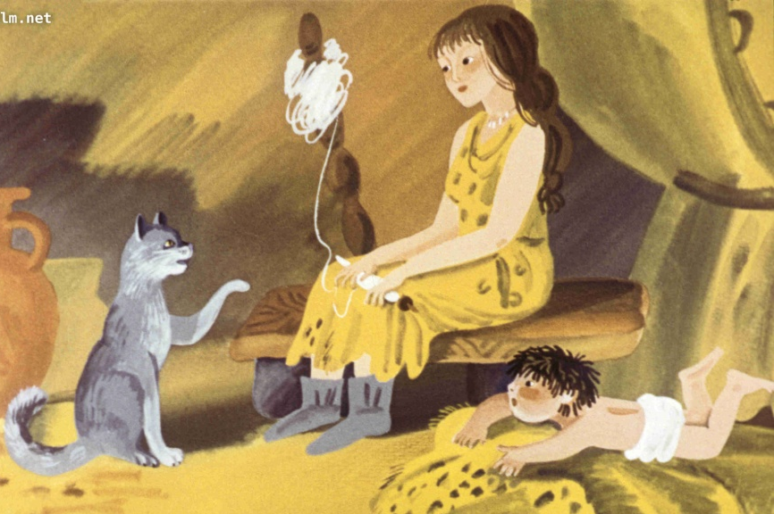
«Кошка, которая гуляла сама по себе»
Это добрая, замечательная история про то, как люди приручали животных. Кошка была самой хитрой и поэтому, когда женщина приручала остальных животных кошку приручать не стала.
И гуляла кошка сама по себе, свободная и ждала, когда же и её приручат…

Slide 9
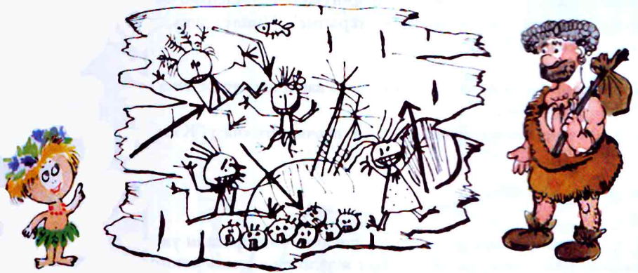
«Как было написано первое письмо»
Это занимательная история из жизни первобытных людей. В те далекие времена люди еще не знали азбуки и писать не умели, но рисовали достаточно хорошо. Этим и воспользовалась девочка Таффи, придумавшая самое первое рисованное послание.

Slide 10
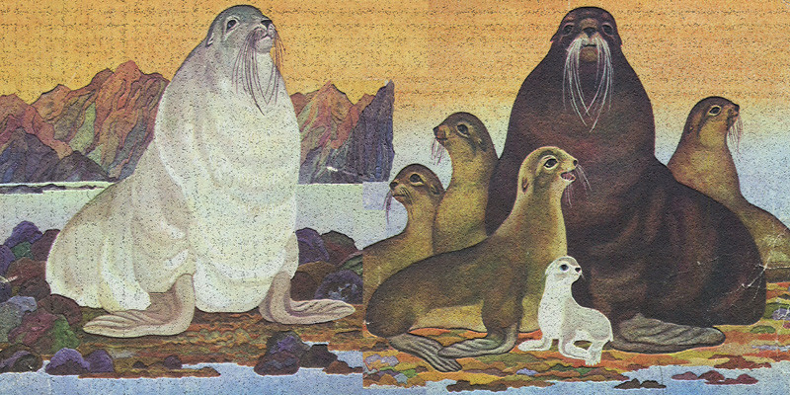
«Белый котик»
Все его сородичи были обычными, а этот морской котик почему-то родился белым...
А когда ты так отличаешься от других, понятно, что и судьба у тебя будет особая. Белому Котику пришлось столкнуться с жестокостью людей, с насмешками своих собратьев, но он не стал мириться с несправедливостью этого мира. Котик одержал победу над всеми врагами и привел свое племя к безопасным берегам...

Slide 11
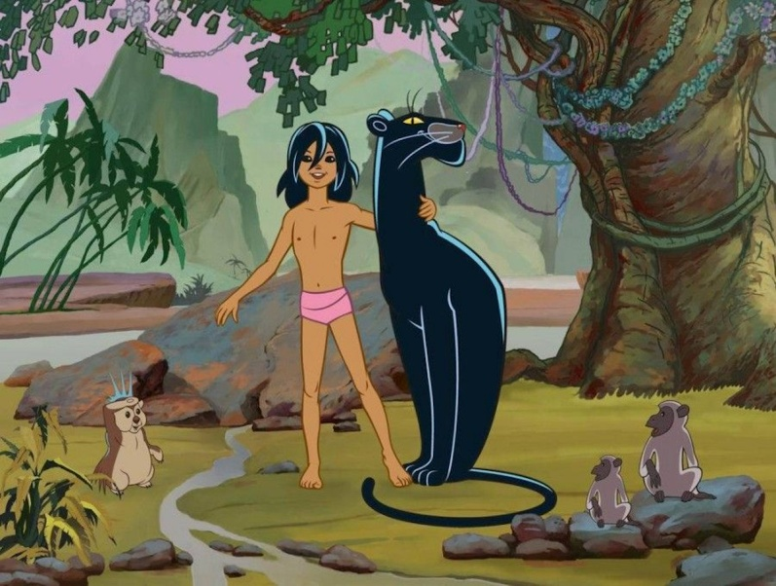
«Маугли»
Маугли был крошечным человеческим детенышем, когда он однажды теплым летним вечером бесстрашно вошел в логово волков. Пройдя через много опасностей и приключений, взращенный волками, воспитанный медведем Балу, мудрой и верной пантерой Багирой, маленький, беспомощный мальчик вырос в сильного, красивого, храброго, умного юношу. Звери добровольно признали его владыкой Джунглей.

Slide 12
Редьярд Киплинг любил людей и природу, интересовался всем, много путешествовал, жизнь его была наполнена событиями. Будучи британцем по воспитанию, он всегда считал Индию своей второй родиной.
Киплинг первым из англичан получил Нобелевскую премию по литературе

